Slide 1
Инструкция для создания документа:
ВВГУ
Отчет о расходах подотчетного лица на основании Заявки-обосновании
Программа «1С:Бухгалтерия государственного учреждения»

Slide 2
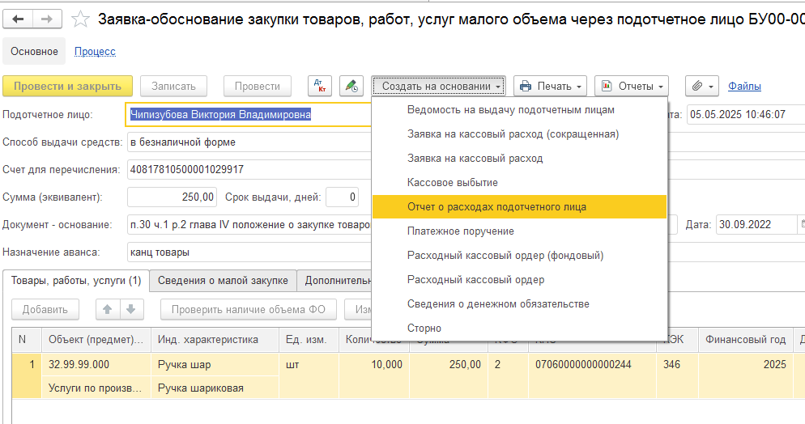
Исполнитель этапа:
Подотчетное лицо
1. Создание Отчета о расходах подотчетного лица по денежным документам
Внимание!!! Отчет о расходах по денежным средствам предоставляется в срок не позднее 30 дней со дня получения денежных средств.
Отчет о расходах подотчетного лица заполняется подотчетным лицом на основании Заявки-обоснования, в соответствии с которым принято решение о выдаче денежных средств подотчетному лицу.
Для формирования отчета необходимо зайти в ранее созданную и утвержденную заявку и в разделе «Создать на основании» выбрать Отчет о расходах подотчетного лица.

Slide 3
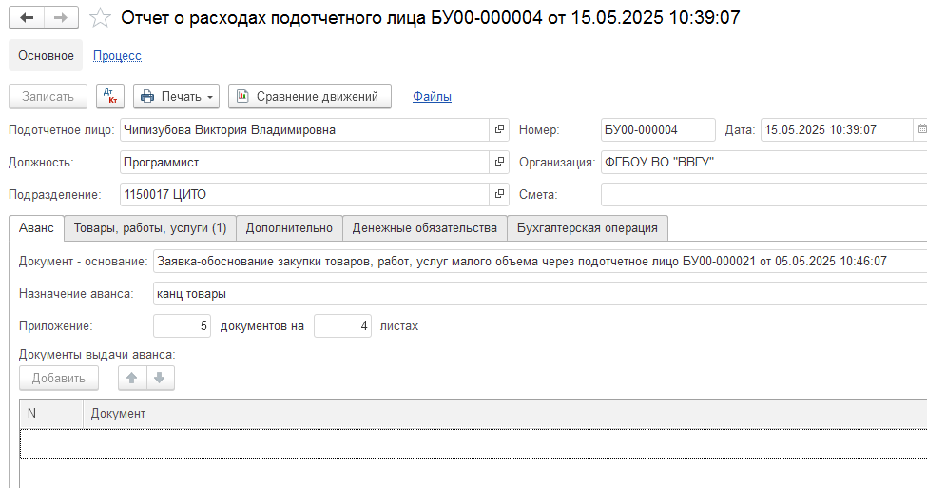
Исполнитель этапа:
Подотчетное лицо
2. Заполнение Отчета о расходах подотчетного лица по денежным документам
Поле Номер заполняется автоматически при записи документа.
Поле Дата выставляется вручную по чеку или на день формирования отчета, но не позднее 30 дней со дня получения денежных средств.
В созданном документе Отчет о расходах подотчетного лица в шапке должно быть заполнено поле подотчетное лицо, предоставившее отчет, и на закладке Аванс указан документ-основание – ранее созданный документ Заявка-обоснование закупки товаров, работ, услуг малого объема через подотчетное лицо.
В табличной части Документы выдачи аванса закладки Аванс бухгалтер самостоятельно добавить документ Заявка на кассовый расход, согласно которому подотчетному лицу были выданы денежные документы.

Slide 4
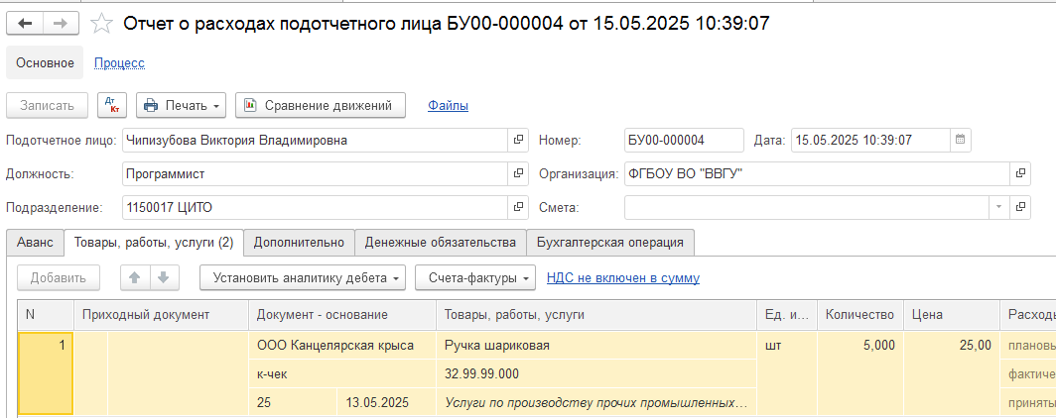
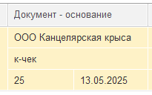
Исполнитель этапа:
Подотчетное лицо
3. Заполнение Отчета о расходах подотчетного лица по денежным документам
Закладка Товары, работы, услуги будет частично заполнена данными из документа Заявка-обоснование закупки товаров, работ, услуг малого объема через подотчетное лицо.
на закладке Товары, работы, услуги необходимо заполнить графу Документ-основание, указав Контрагента (смотри след. слайд), Номер и Дату кассового чека.
графы Количество и Цена, можно изменять вручную, но сумма не должна превышать суммы полученных денежных средств.

Slide 5
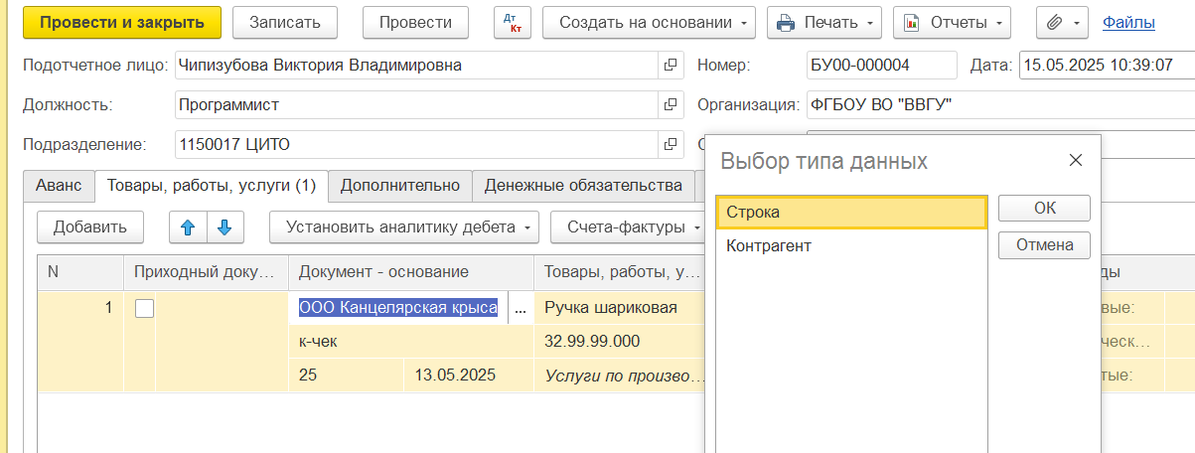
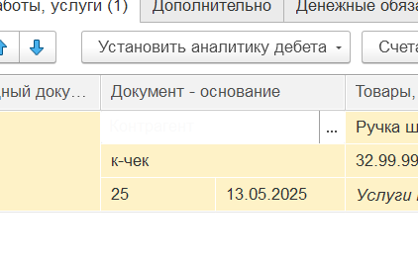
Исполнитель этапа:
Подотчетное лицо
4. Добавление контрагента в Отчет о расходах подотчетного лица по денежным документам
1. Для добавления контрагента нажмите на квадрат с тремя точками.
2. В открывшемся окне Выбора типов данных выберите поле Строка.
3. Впишите наименование контрагента.

Slide 6
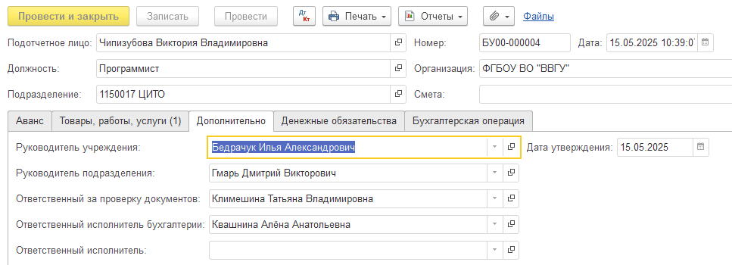
Исполнитель этапа:
Подотчетное лицо
5. Заполнение Отчета о расходах подотчетного лица по денежным документам закладка Дополнительно.
Подписи ответственных лиц на закладке Дополнительно для утверждения документа:
Руководитель учреждения (заполнено автоматически, изменяется в случае отсутствия сотрудника);
Руководитель подразделения (выбрать непосредственного руководителя);
Ответственный за проверку документов (Климешина Т.В или Никулина И.С. уточнить в подразделении);
Ответственный исполнитель бухгалтерии (Квашнина А.А или Корнеева Ю.Ю. уточнить в подразделении);
Ответственный исполнитель (подотчетное лицо).

Slide 7
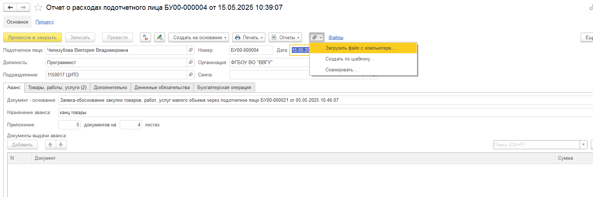
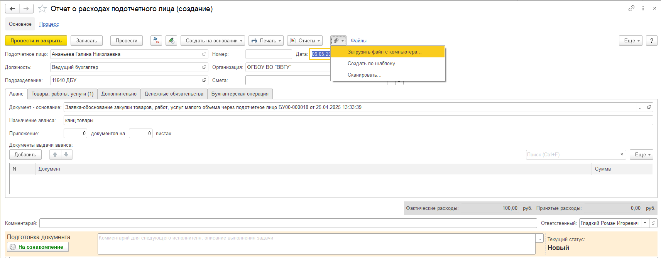

Исполнитель этапа:
Подотчетное лицо
6. Прикрепление файлов и отправка на ознакомление Отчета о расходах подотчетного лица по денежным документам
Прикрепите файлы с кассовым чеком и приложением к нему (товарная накладная или акт выполненных работ)
За процессом ознакомления и согласования документа можно следить в разделе «Процесс».
После прохождения всех этапов утверждения и подписания, статус документа меняется на «Отражен в учете»
После заполнения всех необходимых разделов Отчета, нажмите кнопку «Записать» и «Отправить на ознакомление».

Slide 8
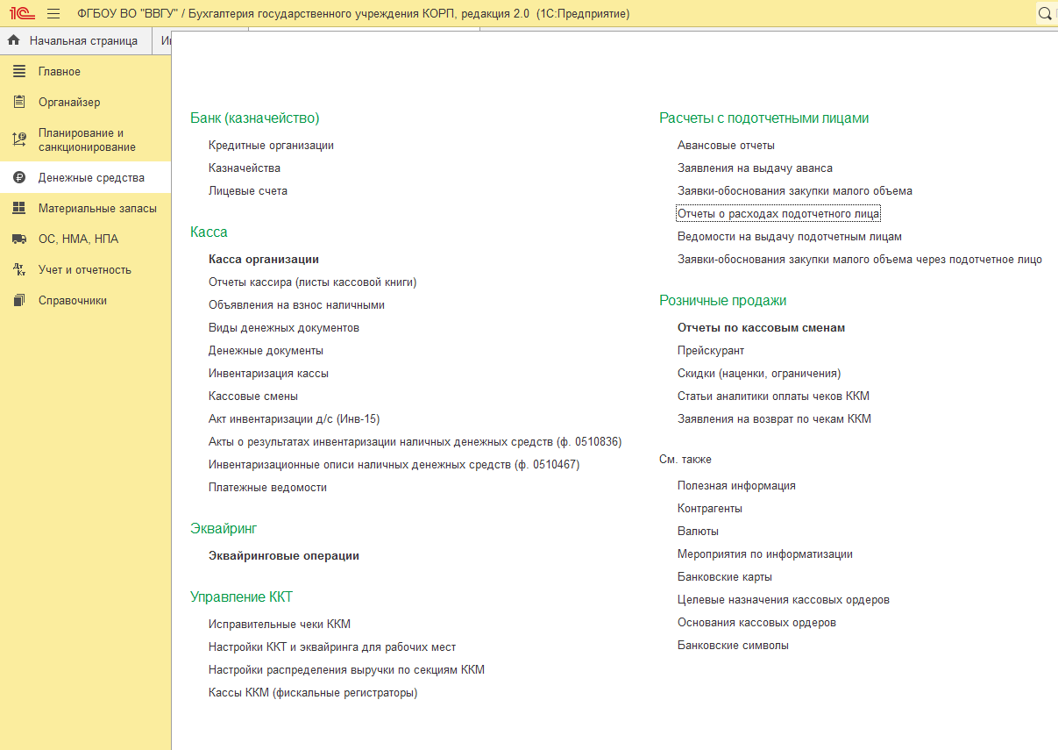
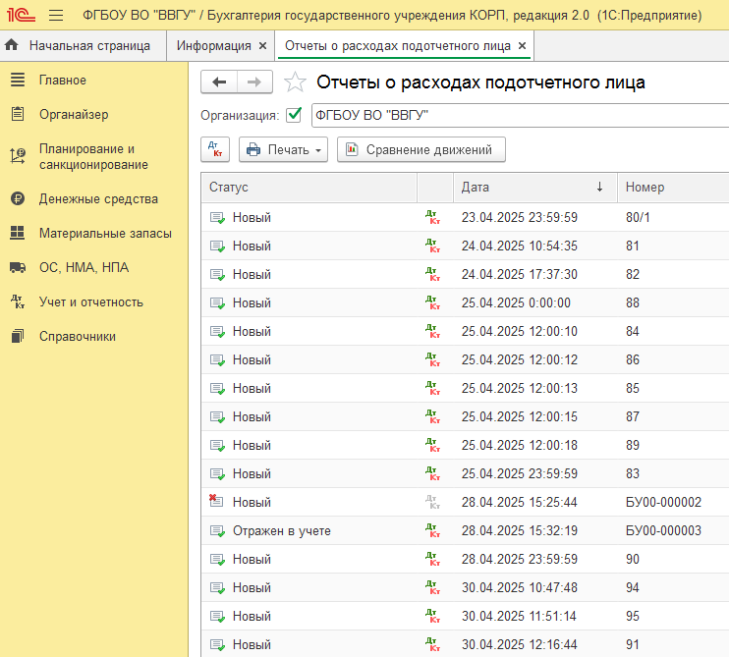
Исполнитель этапа:
Подотчетное лицо
7. Просмотр списка Отчетов о расходах подотчетного лица по денежным документам
Для просмотра списка отчетов, перейдите в раздел Денежные средства, в блоке Расчеты с подотчетными лицами откройте ссылку Отчеты о расходах подотчетного лица.
В открывшемся списке будут отражены все сделанные ранее отчеты.

